Slide 1
Testarea Software Proiect 1
Glava Stefan-Alexandru
Foamete Constantin-Dan

Slide 2
Testari
In aceasta prezentare vom avea testele software pentru aplicatia dezvoltata de echipa noastra. Ca si framework am utilizat ASP.NET pentru limbajul de programare C#/Html In fiecare slide vom atasa imagini cu codul si rezultatul din consola al testului.

Slide 3
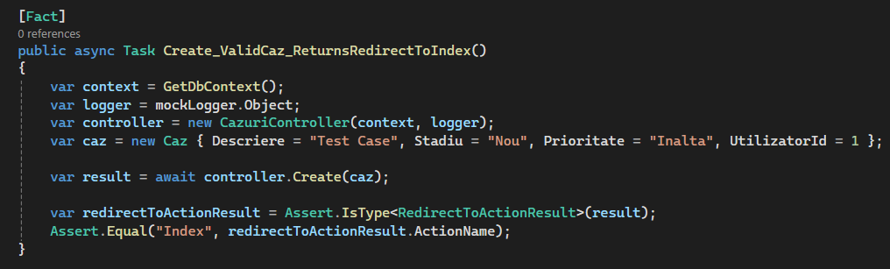
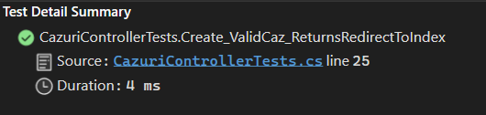
Test pentru creare caz

Slide 4
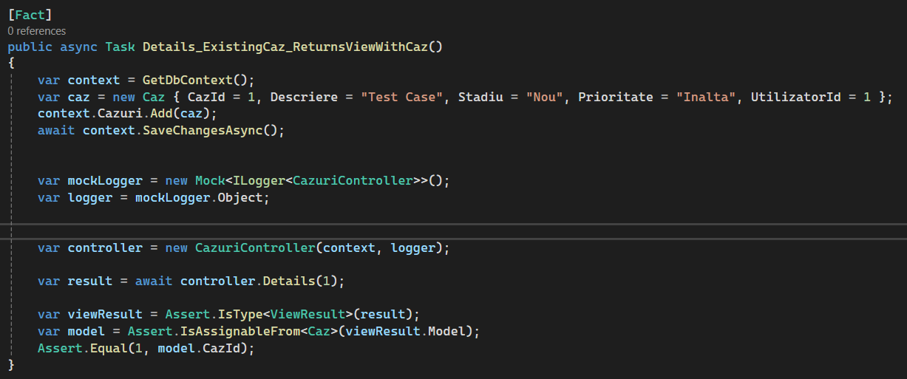
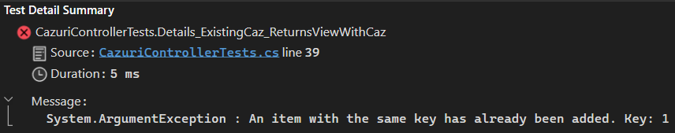
Test pentru obținerea detaliilor unui caz existent

Slide 5
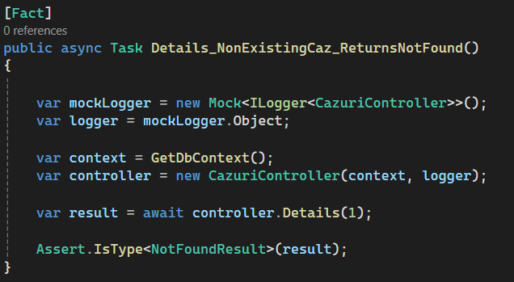
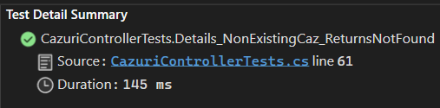
Test pentru obținerea detaliilor unui caz inexistent

Slide 6
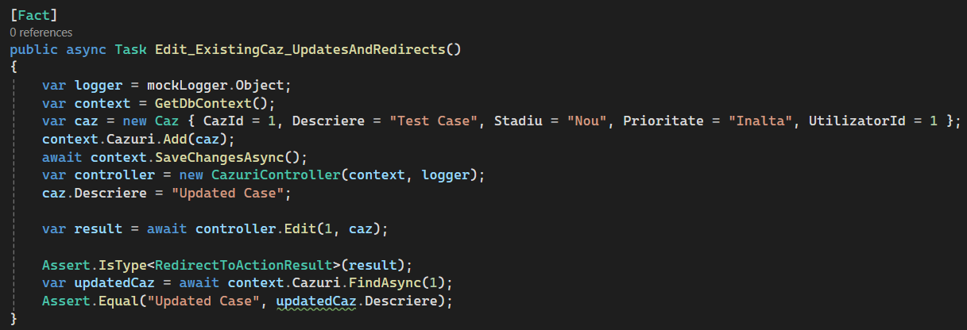
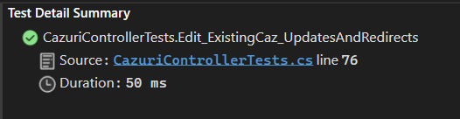
Test pentru editarea unui caz existent

Slide 7
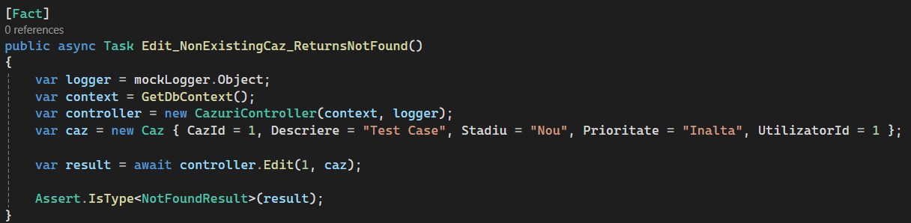
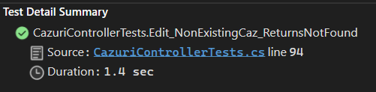
Test pentru editarea unui caz inexistent

Slide 8
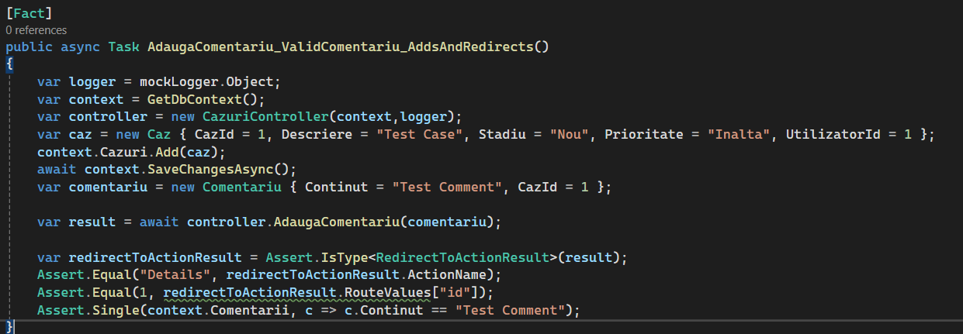
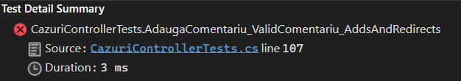
Test pentru adăugarea unui comentariu

Slide 9
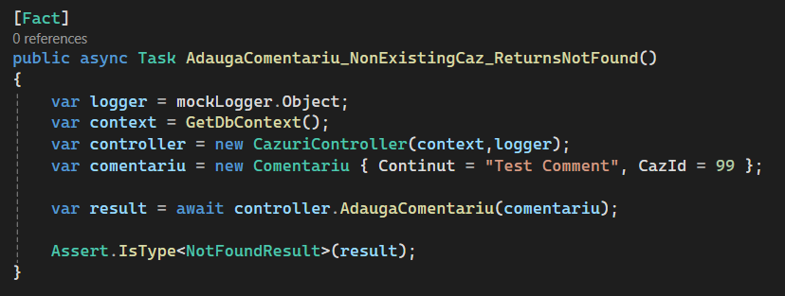
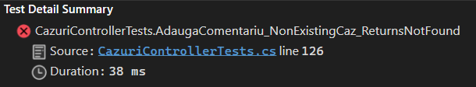
Test pentru adăugarea unui comentariu la un caz inexistent

Slide 10
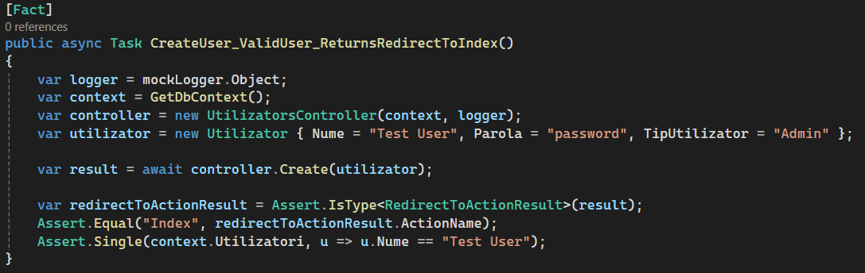
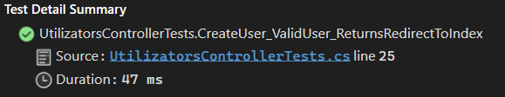
Test pentru crearea unui utilizator

Slide 11
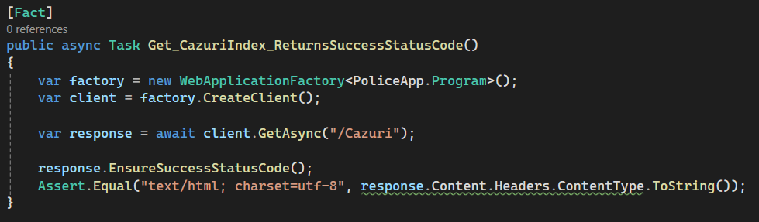
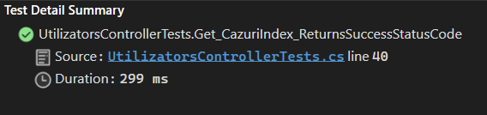
Test pentru afișarea paginii de cazuri

Slide 12
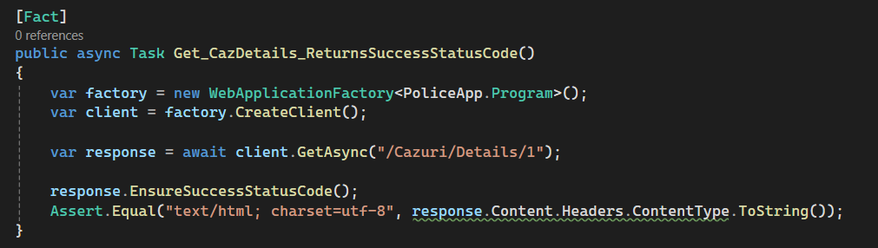
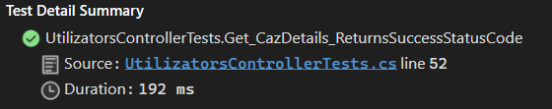
Test pentru afișarea paginii de detalii a unui caz

Slide 13
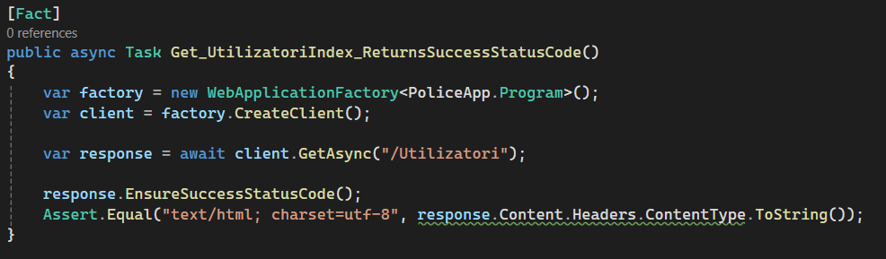
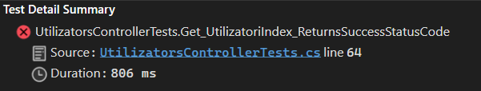
Test pentru afișarea paginii de utilizatori

Slide 14
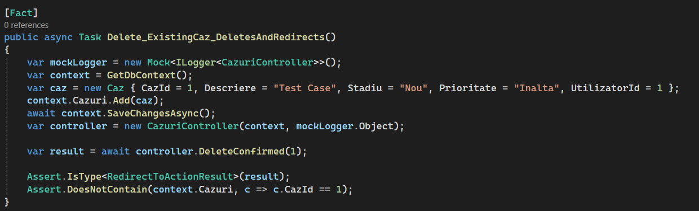
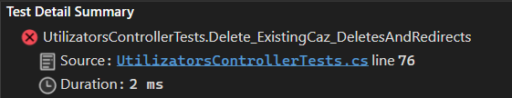
Test pentru ștergerea unui caz

Slide 15
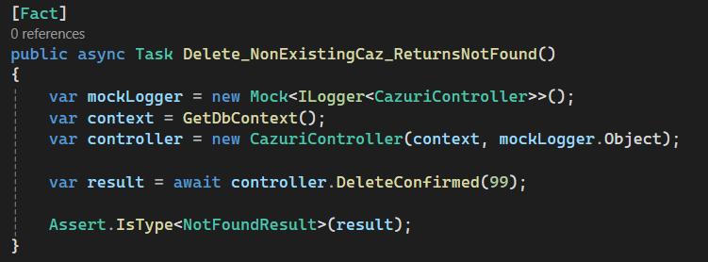
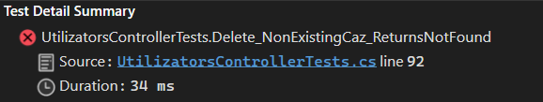
Test pentru ștergerea unui caz inexistent

Slide 16
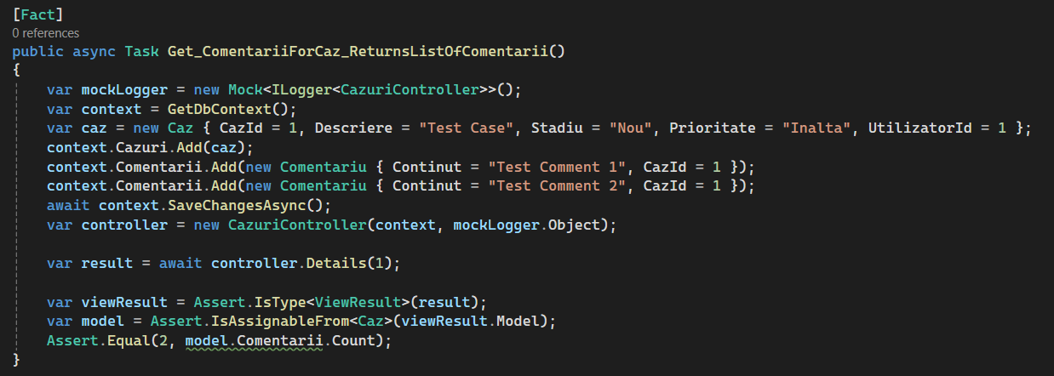
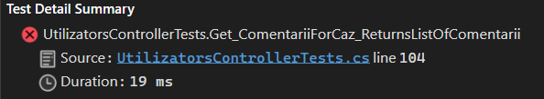
Test pentru obținerea listei de comentarii pentru un caz

Slide 17
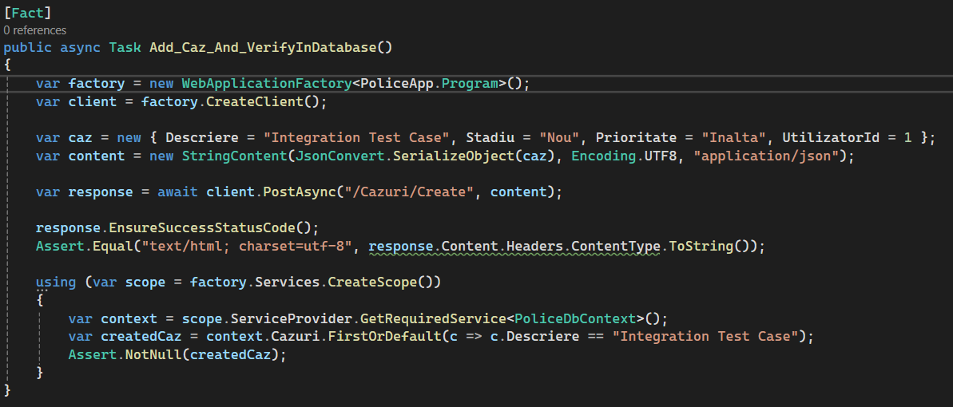
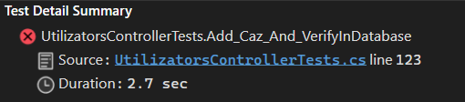
Test pentru adăugarea unui caz și verificarea în baza de date

Slide 18
Multumim!

